Slide 1
«Поклонимся великим тем годам»

Slide 2
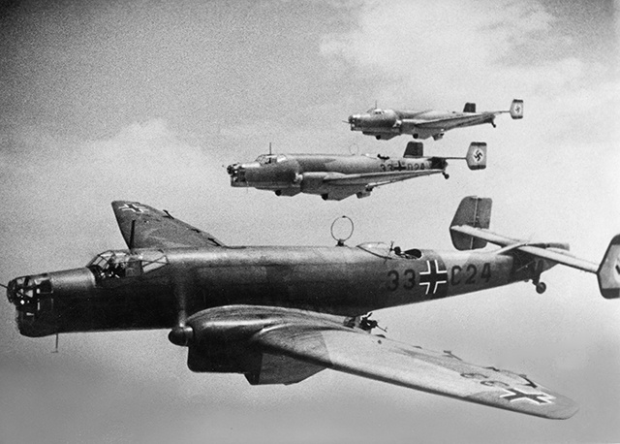
Перед рассветом 21 июня 1941 года с аэродромов поднялись в воздух немецкие самолеты с бомбами. Воздух наполнился рокотом моторов, танков, грузовиков. Немецко–фашистская Германия без объявления войны вероломно, напала на нашу страну.

Slide 3
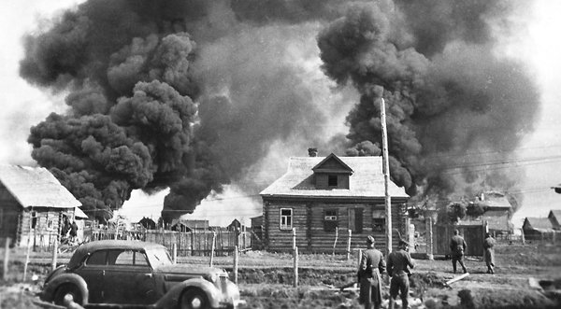
Бомбы сыпались на пионерские лагеря, детские сады, на больницы и жилые дома.

Slide 4
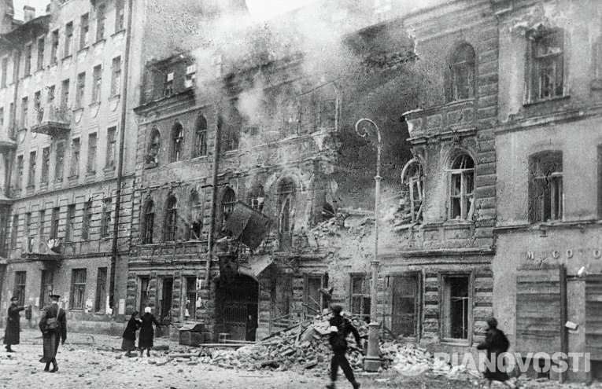
Фашистские самолеты бомбили города и порты, аэродромы и железнодорожные станции.

Slide 5
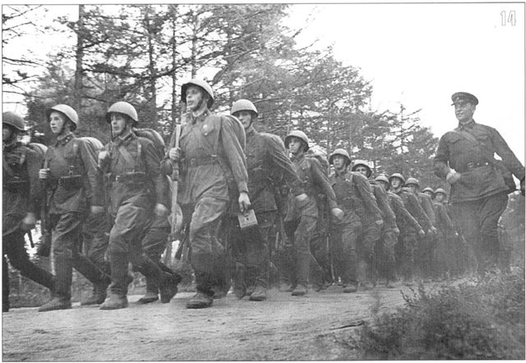
Всех мужчин, которые могли держать оружие, призвали на войну, чтобы защитить нашу землю от фашистов.

Slide 6
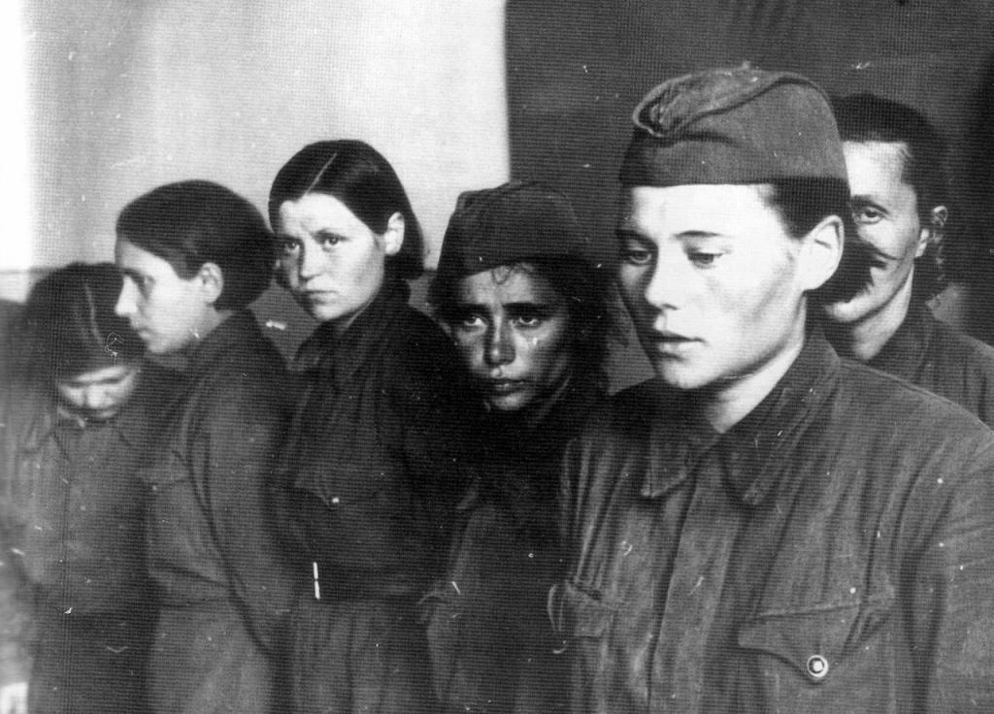
Даже женщины шли на фронт, чтобы помогать раненым бойцам, быть связистами.

Slide 7
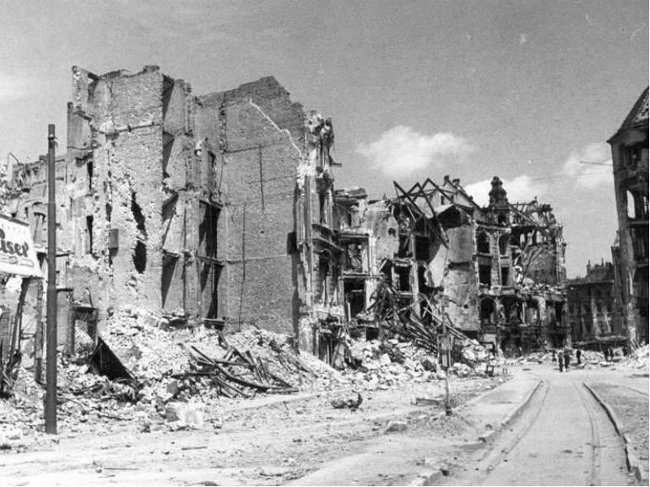
Во время атаки фашистских самолетов, когда бомбы летели с неба, и негде было укрыться от них. После боев оставались разрушенные города, от домов часто ничего не оставалось.

Slide 8
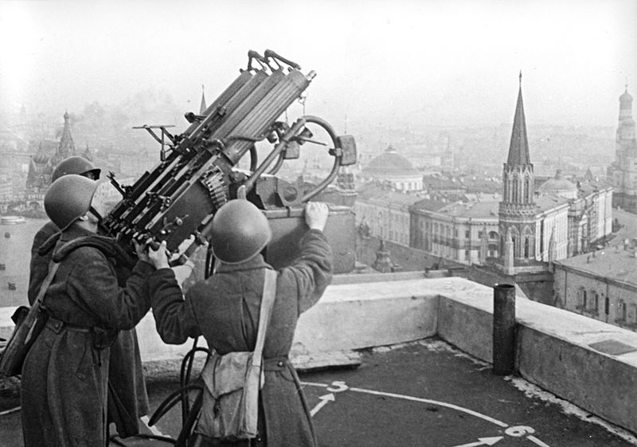
Война шла на земле и в воздухе. Особенно страшно было женщинам и детям во время атаки фашистских самолетов

Slide 9
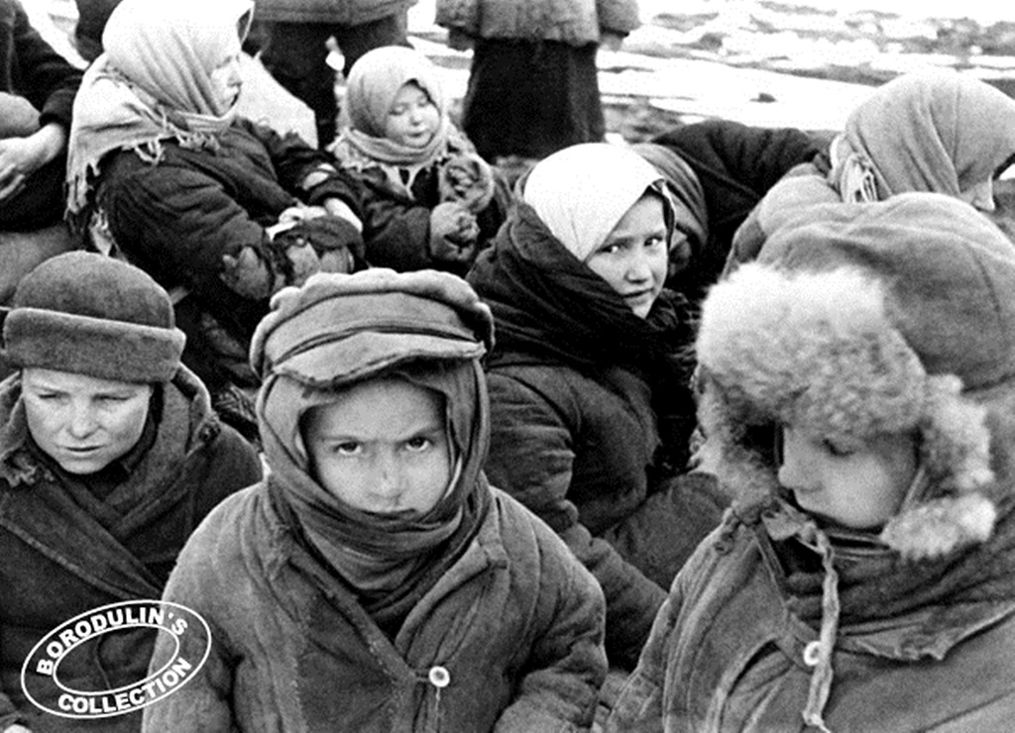
Трудные, голодные и холодные военные годы называют, злыми годами. Тяжело достались они всему нашему народу, но особенно тяжко пришлось маленьким детям.

Slide 10
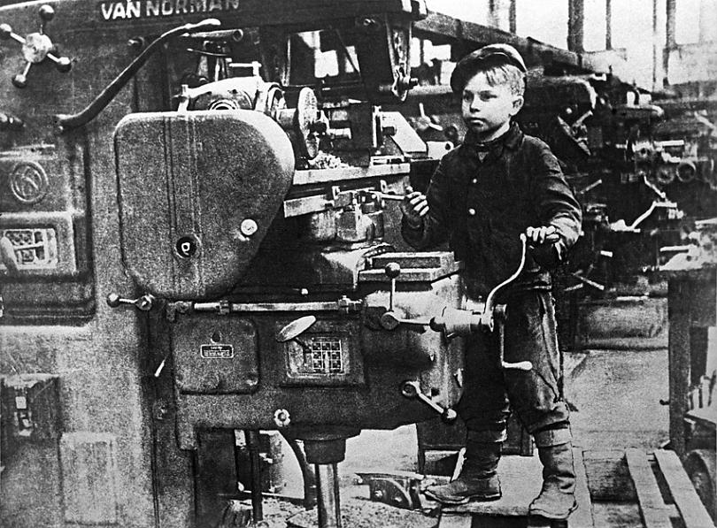
Вместо беззаботного счастливого детства с веселыми играми и забавами, маленькие дети по десять-двенадцать часов работали на станках, помогая взрослым изготавливать оружие для победы над врагом.

Slide 11
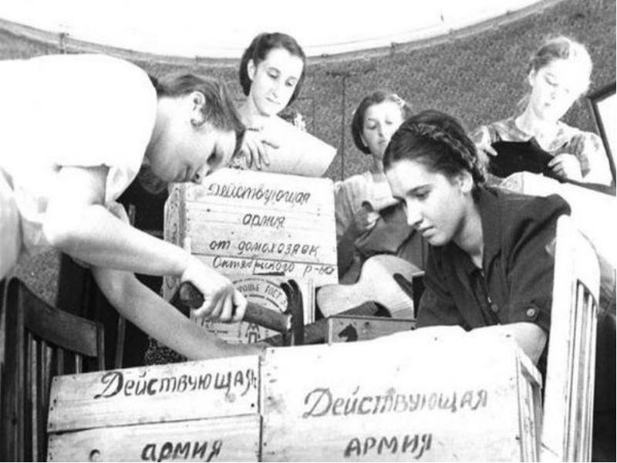
Школьники, как могли, старались помочь фронтовикам поднять их боевой дух, вселить веру в победу, ободрить добрым словом. Они писали письма бойцам, собирали для них посылки.

Slide 12
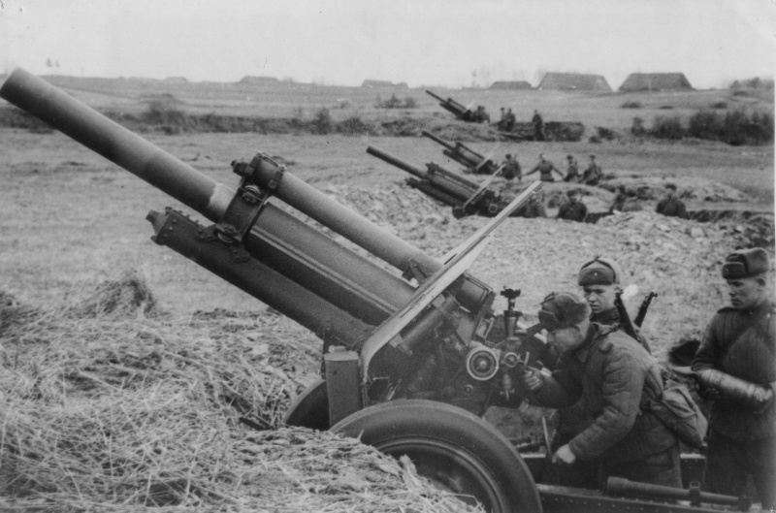
По пути к Великой Победе российского народа были и поражения в битвах и много важных побед, событий.

Slide 13
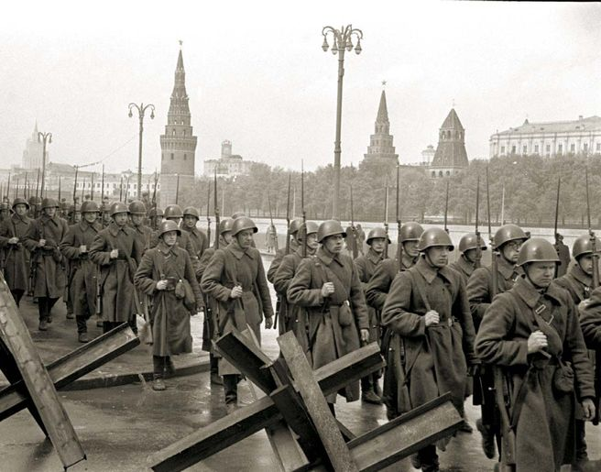
Битва под Москвой

Slide 14
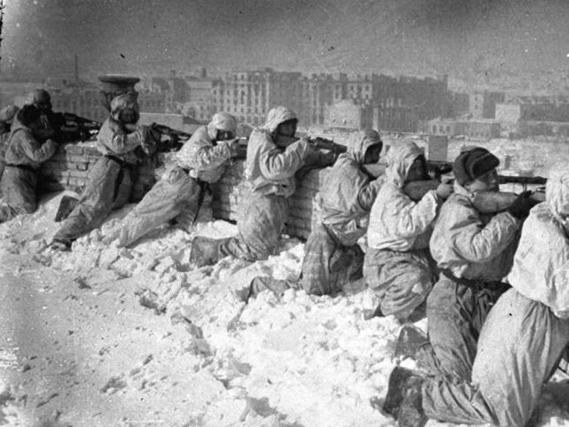
Битва за Сталинград

Slide 15
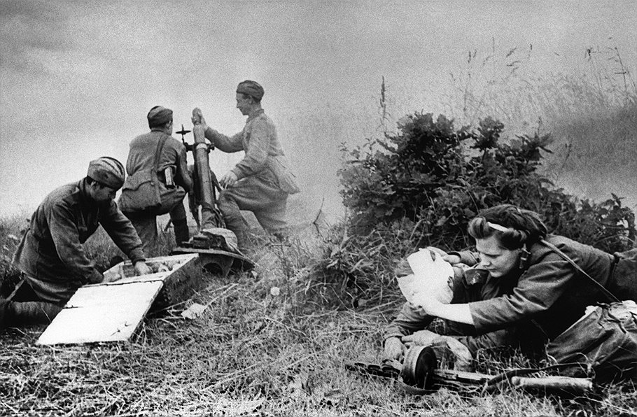
Битва на Курской дуге

Slide 16
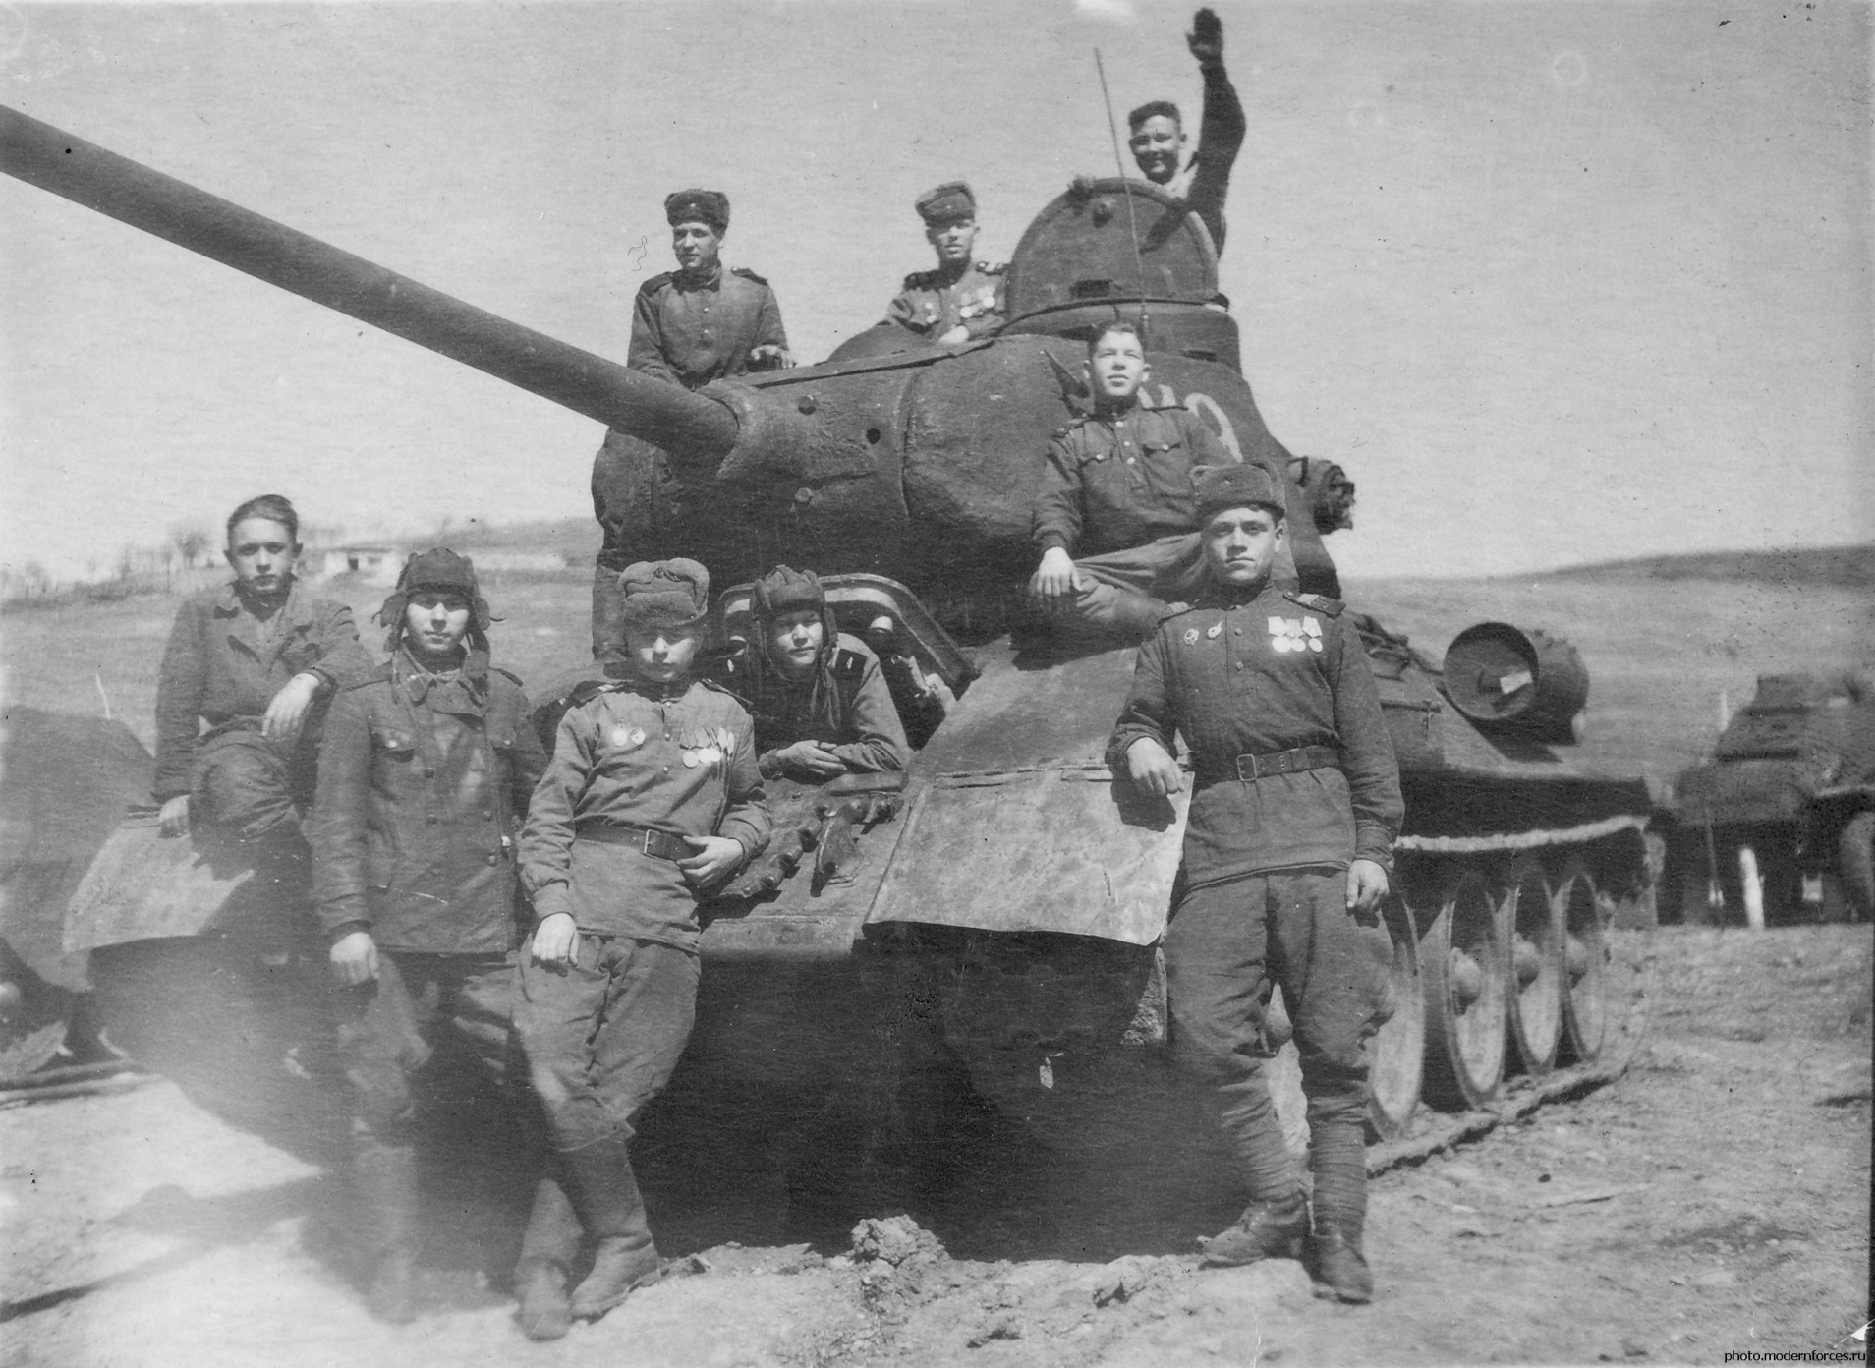
Мы никогда не забудем тех, кто горел в танках

Slide 17
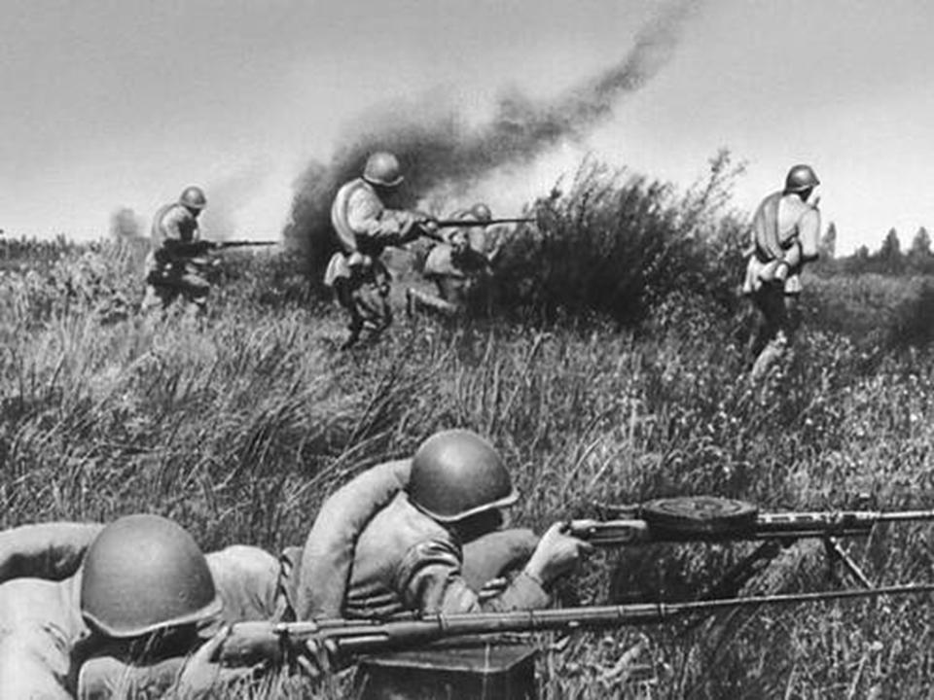
Кто бросался из окопов под ураганный огонь

Slide 18
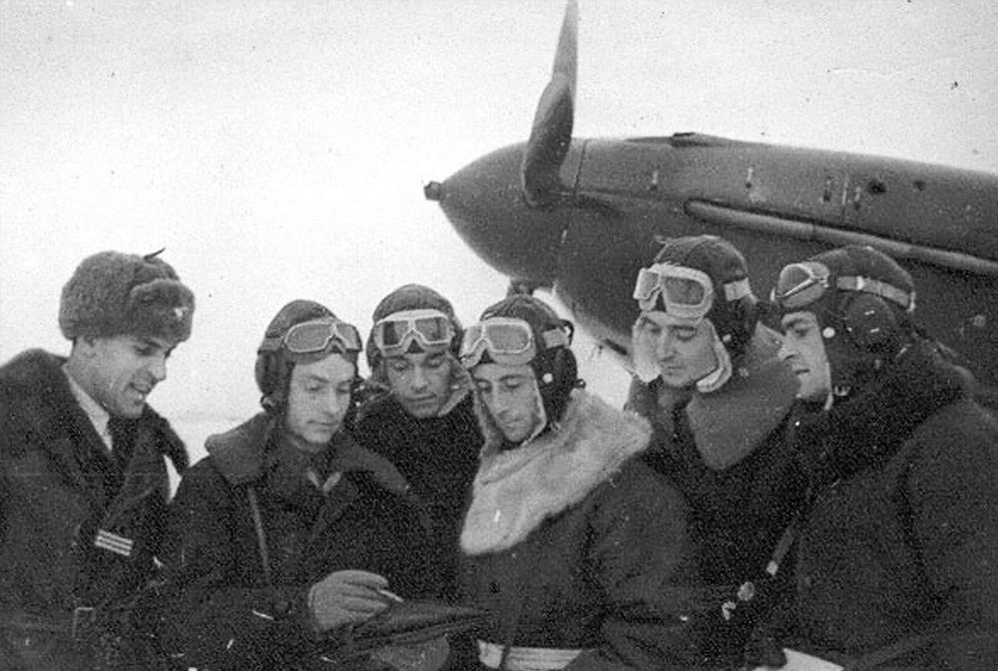
Кто не пожалел своей жизни и все одолел.

Slide 19
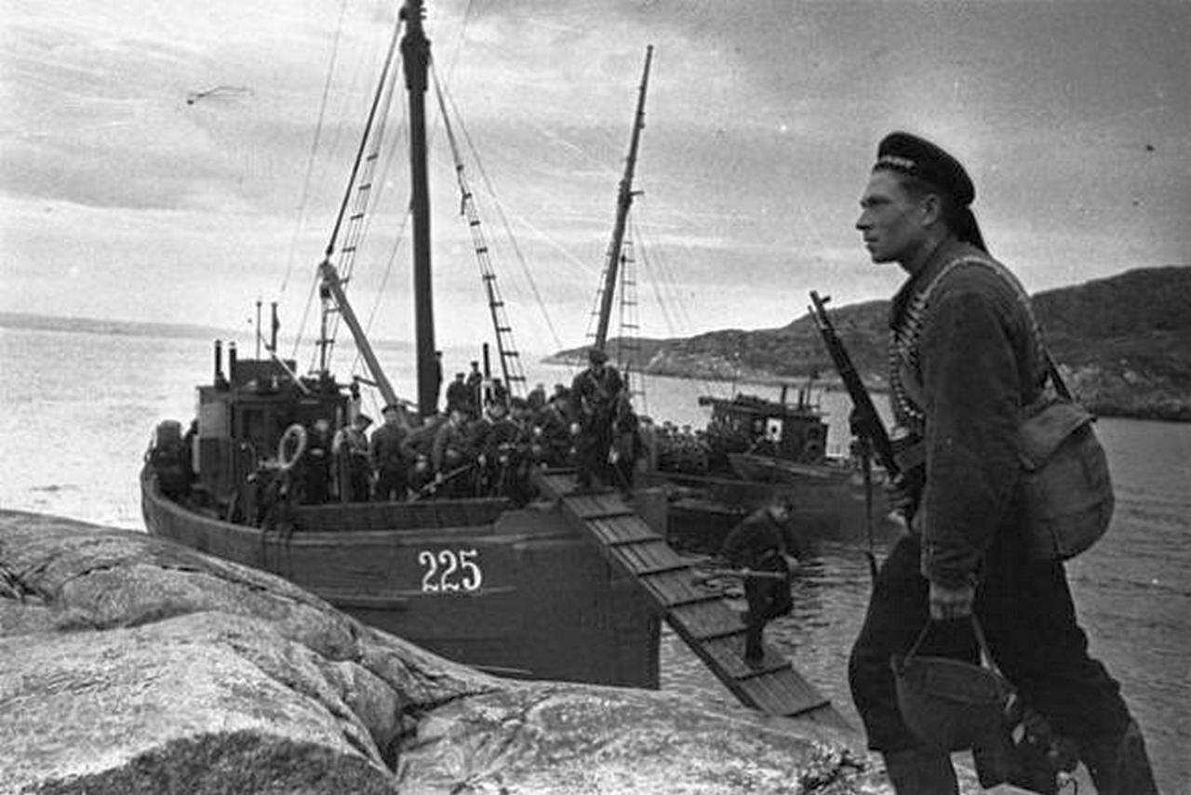
Кто грудью ложился на амбразуру

Slide 20
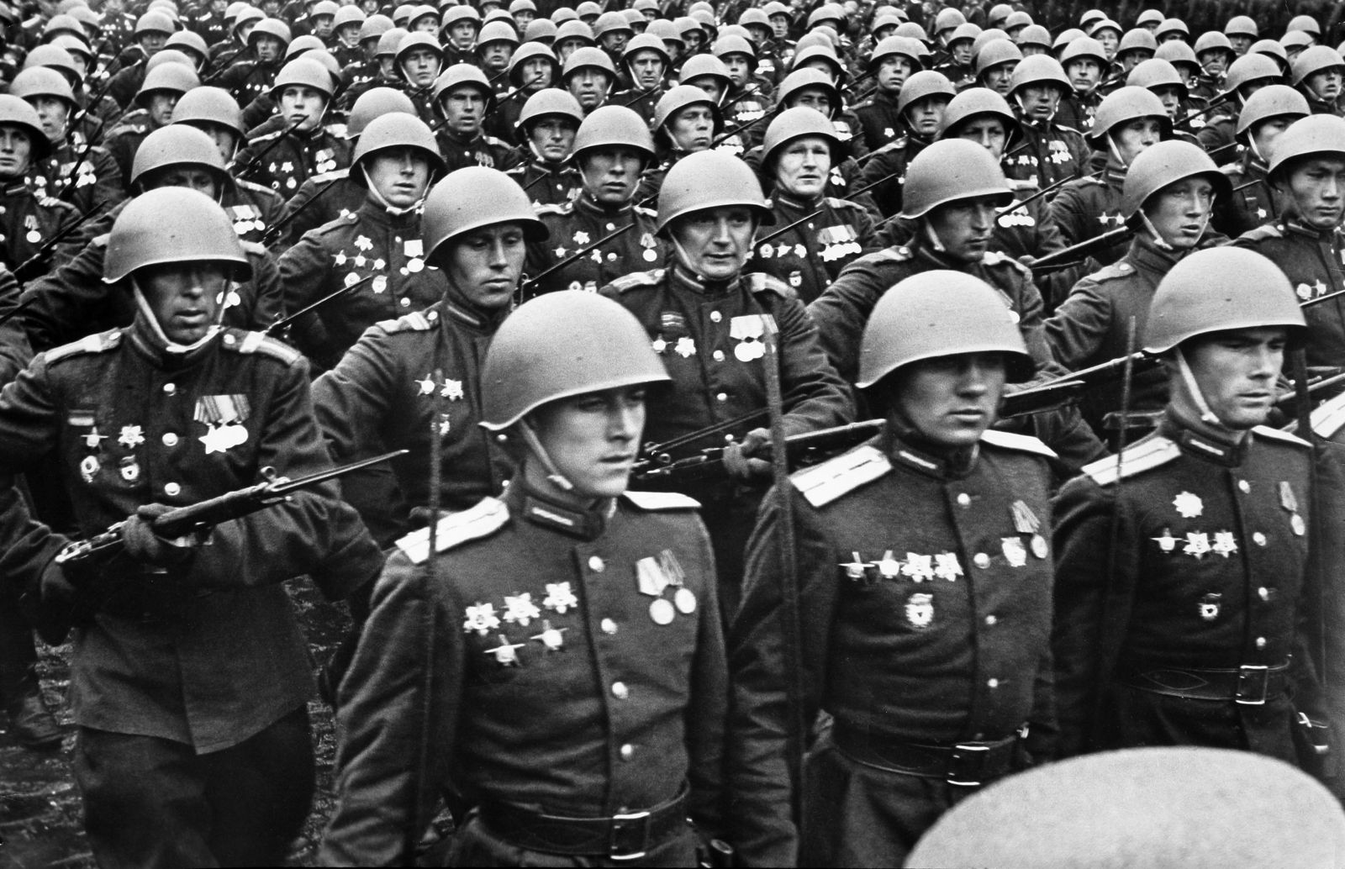
9 мая 1945 года в Москве прошел первый парад Победы

Slide 21
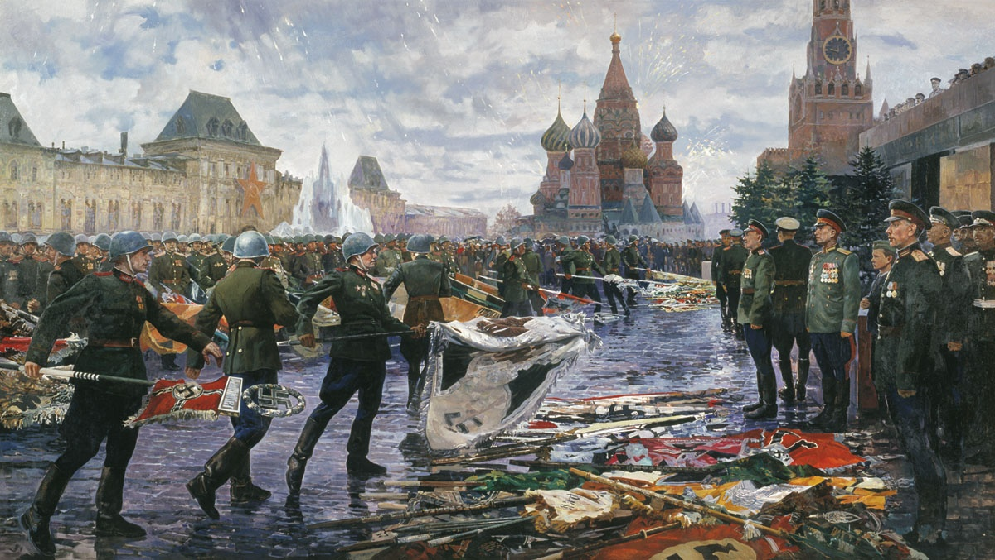
По улицам столицы стройными рядами шли воины-победители. Они несли на Красную площадь знамена поверженного (побежденного) врага и бросали их на брусчатку древней площади.

Slide 22
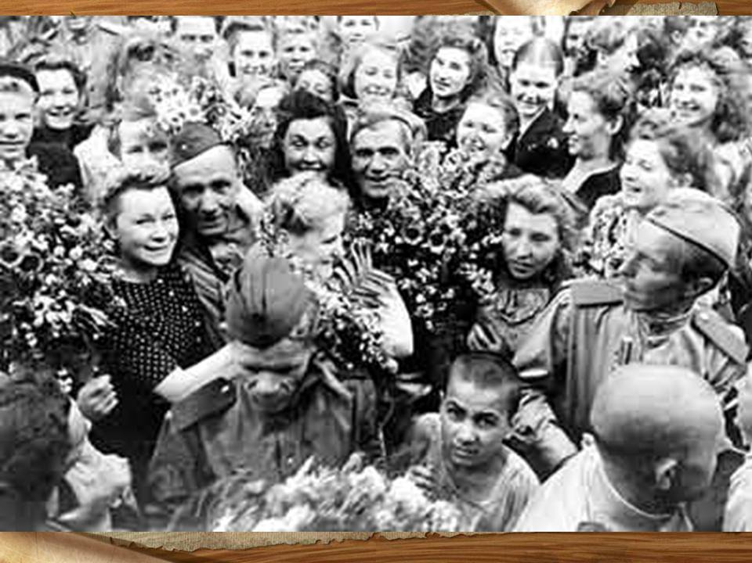
Тысячи людей с букетами цветов вышли на улицы столицы. Люди смеялись, плакали, незнакомые обнимали друг друга. Это, в самом деле, был праздник всего народа «со слезами на глазах»!

Slide 23
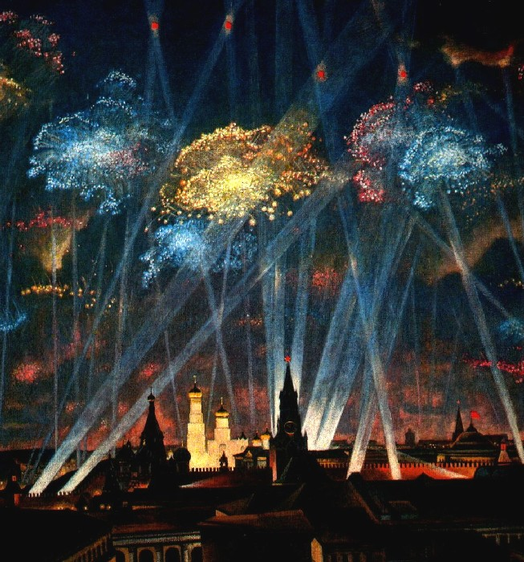
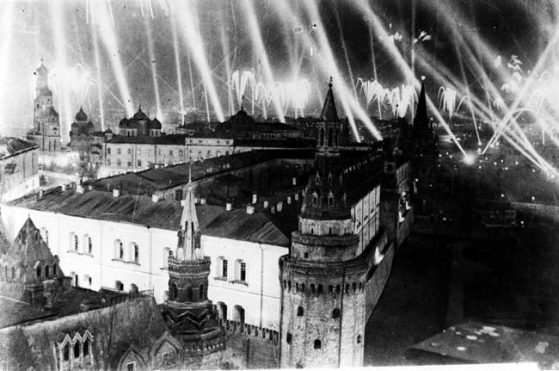
Вечером небо над Москвой вспыхнуло яркими огнями победного салюта.

Slide 24
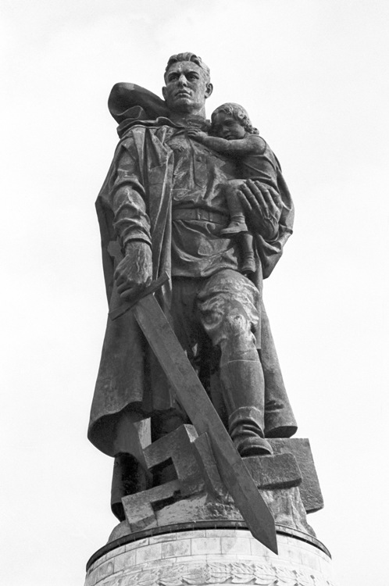
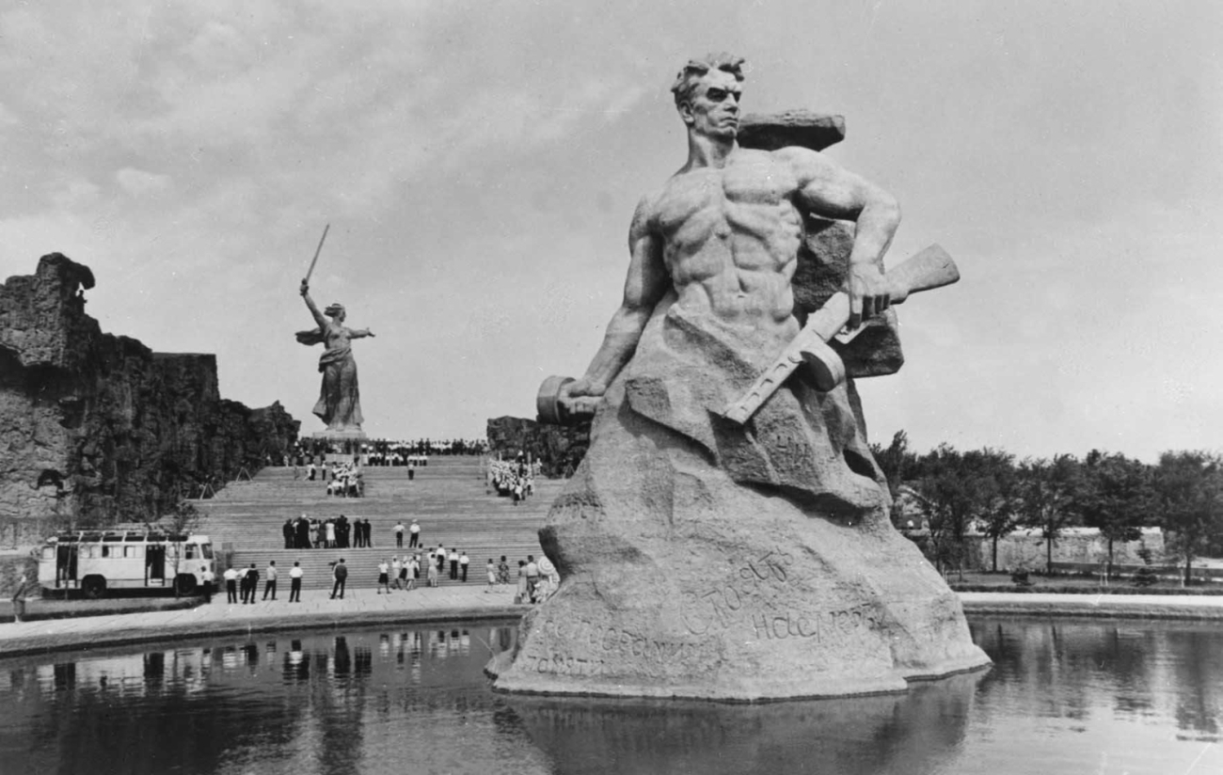
. На нашей земле после войны осталось много братских могил, обелисков, мемориалов, памятников

Slide 25
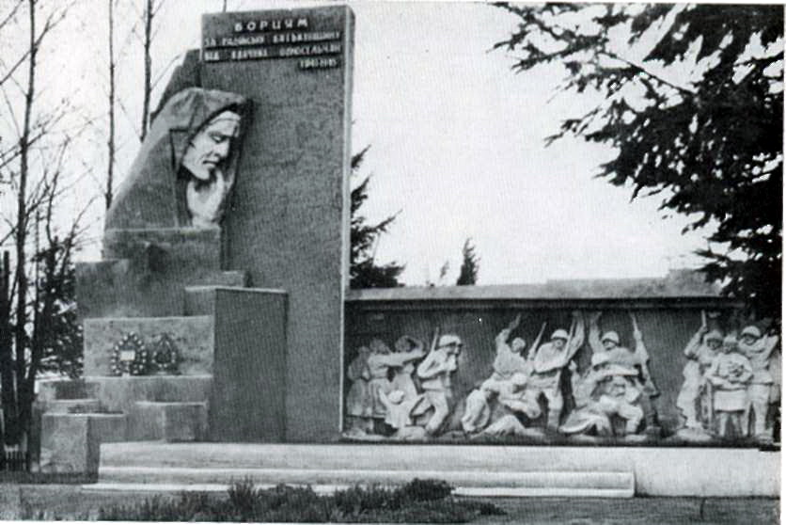
К памятникам приходят люди, чтобы почтить память защитников России.

Slide 26
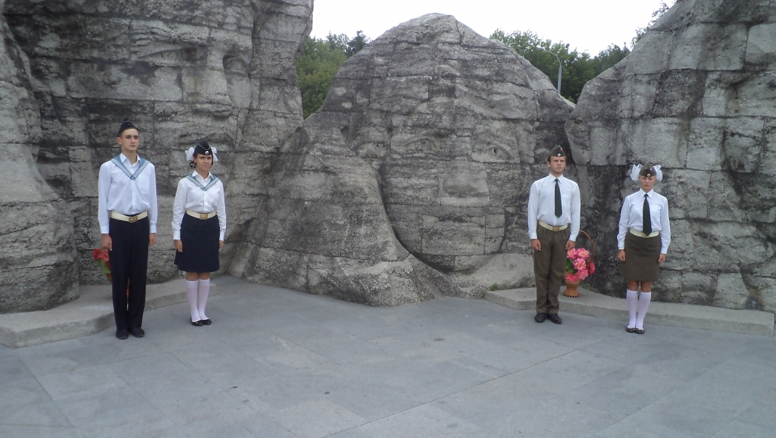
В нашем городе – это мемориал и Вечный огонь на набережной реки Амур

Slide 27
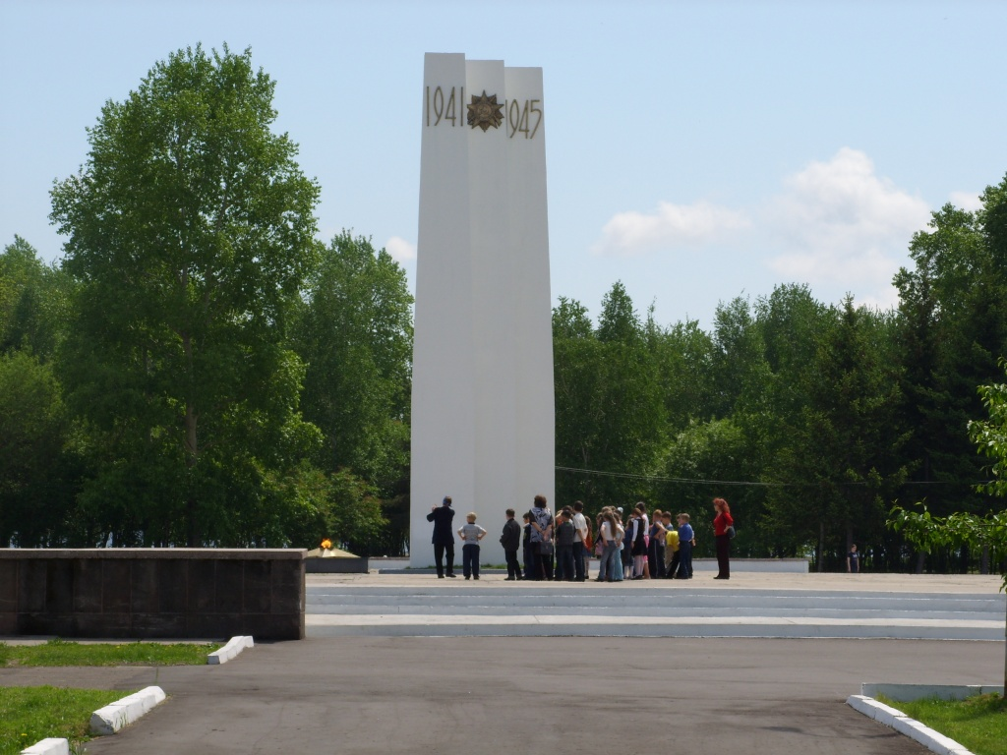
9мая мы приходим к Вечному огню и возлагаем цветы

Slide 28
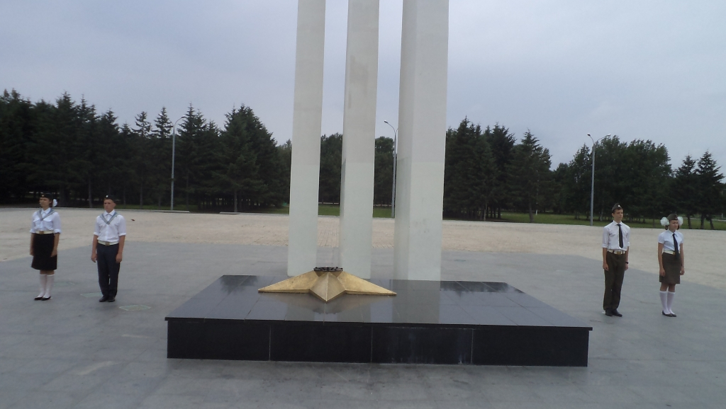
Дорогой ценой досталась победа нашему народу. Поэтому пусть всегда горит вечный огонь, озаряя слова «Никто не забыт и ничто не забыто»!

